Slide 1
MOBILE APPLICATION
Pertemuan 6

Slide 2
Collections & Documents
Firebase dan beberapa DBMS lainnya menerapkan sistem collections sebagai model penyimpanan datanya
Berbeda dengan konsep biasanya yang menggunakan baris dan kolom, model ini meniru teknik dokumen yang biasa dibuat oleh orang

Slide 3
Lanjutan
Setiap dokumen terdiri dari satu set pasangan key-value. Sehingga Firebase dioptimalkan untuk menyimpan koleksi yang sangat banyak dari dokumen-dokumen kecil
Ilustrasi -> Slide Selanjutnya

Slide 4
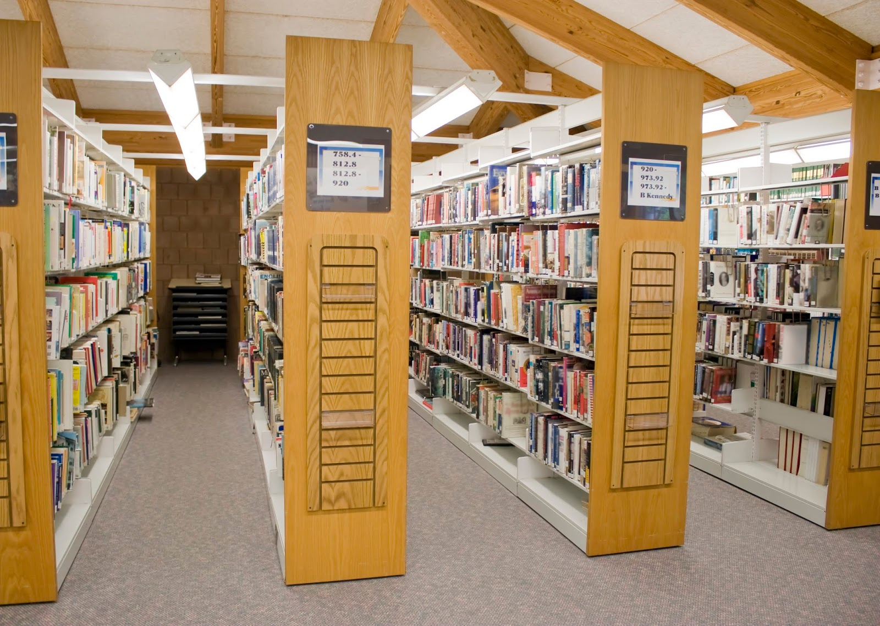
1 Dokumen = 1 Buku
1 Koleksi = 1 Rak
1 Database = 1 Perpustakaan
This Photo by Unknown author is licensed under CC BY.

Slide 5
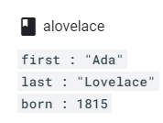
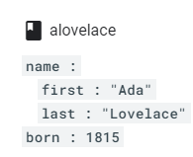
Dokumen
Satuan terkecil dalam database NoSQL/Firebase
Berisi kolom, yang dipetakan ke nilai. Setiap dokumen diidentifikasi dengan nama.

Slide 6
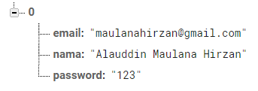
Contoh: Firebase Console

Slide 7
JSON?
Ada yang mungkin memperhatikan bahwa dokumen sangat mirip dengan JSON.
Faktanya, memang dasarnya adalah JSOPN.
Ada beberapa perbedaan (misalnya, dokumen mendukung tipe data tambahan dan ukurannya dibatasi hingga 1 MB), tetapi secara umum, dokumen adalah JSON versi ringan.

Slide 8
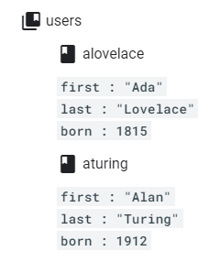
Koleksi
Dokumen disimpan dalam koleksi, yang hanya merupakan wadah untuk dokumen. Misalnya, pengembang dapat memiliki koleksi user untuk menampung berbagai informasi user, di masing-masing dokumen:

Slide 9
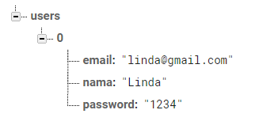
Contoh: Firebase Console

Slide 10
Skema Koleksi dan Dokumen
Cloud Firestore tidak memiliki skema, sehingga pengembang memiliki kebebasan penuh atas jenis data yang dimasukkan ke dalam setiap dokumen.
Namun, sebaiknya gunakan field dan tipe data yang sama di beberapa dokumen, sehingga dapat membuat kueri dokumen dengan lebih mudah.

Slide 11
Lanjutan
Nama dokumen dalam koleksi bersifat unik. programmer dapat memberikan kunci sendiri, seperti ID pengguna, atau Cloud Firestore membuat ID acak untuk secara otomatis.
Programmer tidak perlu "membuat" atau "menghapus" koleksi. Setelah membuat dokumen pertama dalam koleksi, koleksi akan ada. Jika menghapus semua dokumen dalam koleksi, itu tidak ada lagi.

Slide 12


Teknik Query
Untuk melakukan perubahan data atau menghapus nya, bisa dilakukan dengan cara referensi dokumen yang mau diubah.

Slide 13
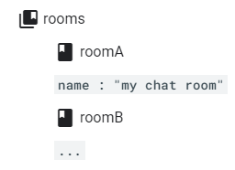
Data Hierarki
Coba perhatikan gambar berikut:
Bagaimana cara menyimpan pesan?.
Pesan sebaiknya tidak disimpan di dokumen, karena dokumen harus sederhana

Slide 14
Subkoleksi
Untuk mengatasi hal itu, subkoleksi bisa dibuat untuk menyimpan pesan-pesan tadi.
Di dalam subkoleksi pesan-pesan berisikan dokumen yang berisikan pesan singkat

Slide 15
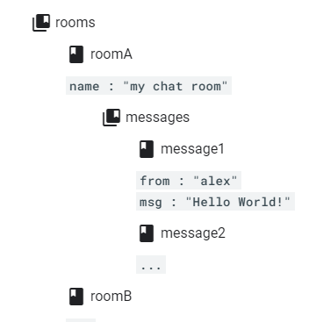
Koleksi Utama
Dokumen 1
SubKoleksi Pesan
Pesan

Slide 16
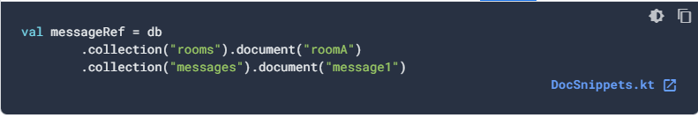
Referensi Database
Sehinga jika direferensikan dokumen tersebut menjadi

Slide 17
Terima Kasih

